Slide 1
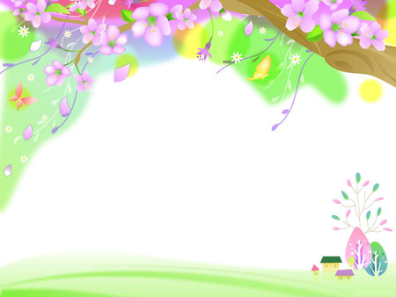
«Дифференциация звуков «с,з» в слогах, в словах».
Выполнила: учитель-логопед
Федяева Ольга Александровна

Slide 2

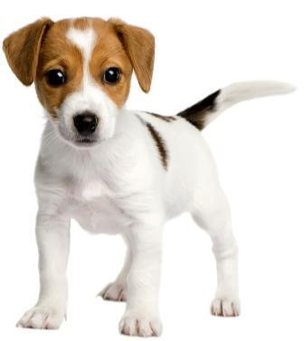
Это кто так громко лает,
Никого в дом не пускает,
Злая видимо, однако,
Ведь зовут её ...?

Slide 3
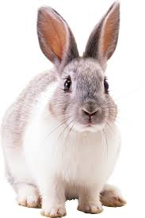
Зимой беленький,
Летом серенький,
Никого не обижает,
А сам всех боится...

Slide 4
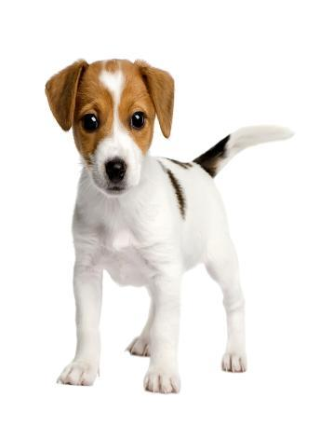
Тема урока:
«Звуки «с-з», буквы С,З»

Slide 5

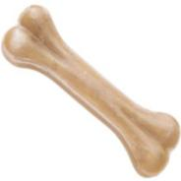
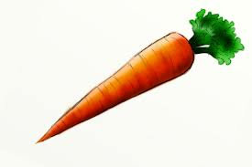

Slide 6

Критерии оценивания:
10 жетонов – «5»,
8 жетонов – «4»,
6 жетонов – «3»,
4 жетона – «2».

Slide 7
«Артикуляционная
гимнастика»

Slide 8
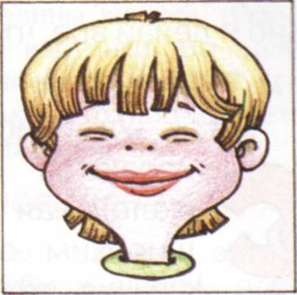
Упражнения для губ:
«Улыбка»
Наши губки улыбнулись, Прямо к ушкам потянулись. Ты попробуй «ииии» скажи Свой заборчик покажи!

Slide 9
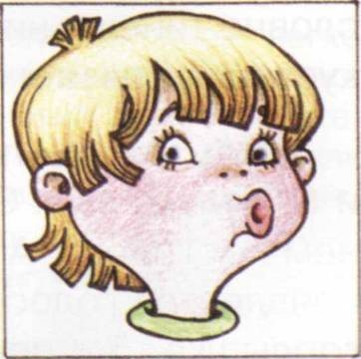
«Хоботок»
Подражаю я слону — губы хоботом тяну. А теперь их отпускаю и на место возвращаю.

Slide 10
«Улыбка» – «Хоботок»

Slide 11
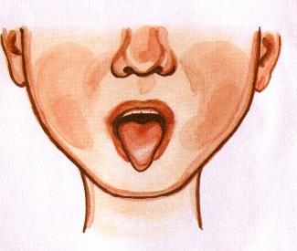
Упражнения для языка:
«Иголочка»
Язык иголочкой тяну,
Не подходи! Я уколю!

Slide 12
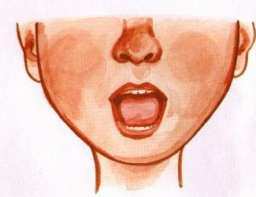
«Горка»
Спинка язычка сейчас Станет горочкой у нас. Ну-ка, горка, поднимись! Мы помчимся с горки вниз!

Slide 13
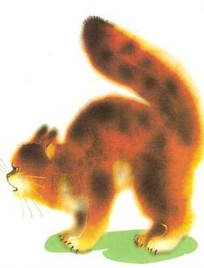
«Киска сердится»
Рассердилась наша киска: Ей забыли вымыть миску. Ты не подходи к ней близко – Поцарапать может киска!

Slide 14

«Расскажи о
звуках»

Slide 15
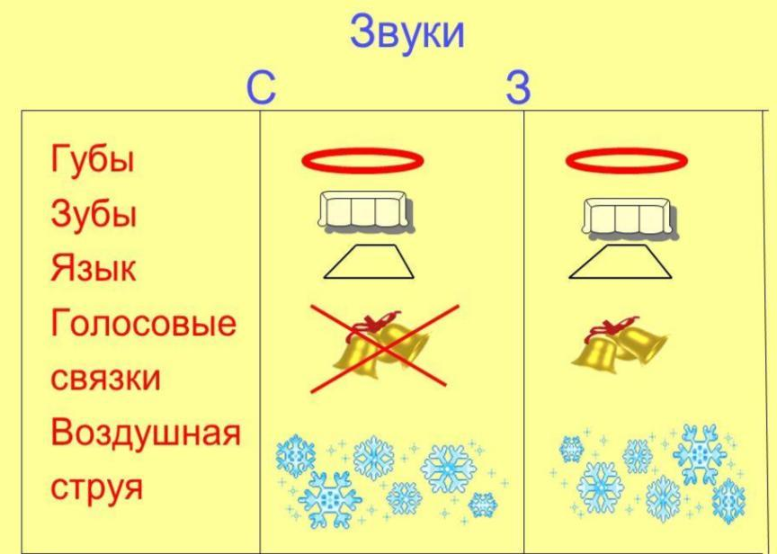

Slide 16
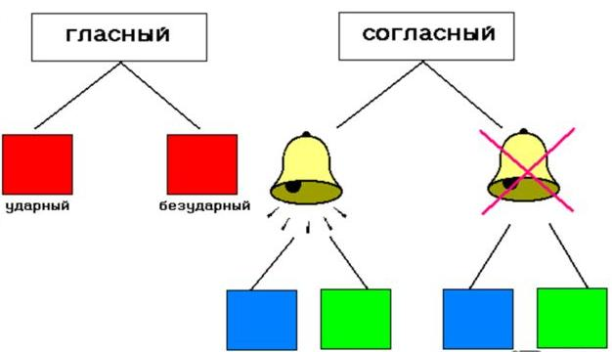

Slide 17
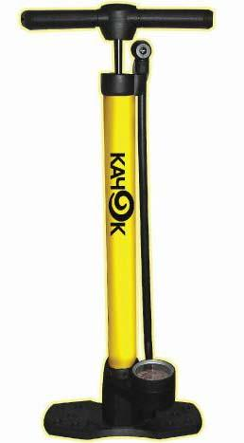

С-С-С-С-С-С

Slide 18
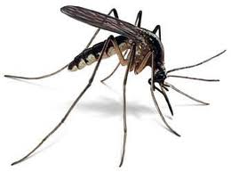
З-З-З-З-З-З

Slide 19

Полумесяц в небе тёмном,
Буквой С повис над домом.

Slide 20

На эту букву посмотри,
Она совсем как цифра три.

Slide 21
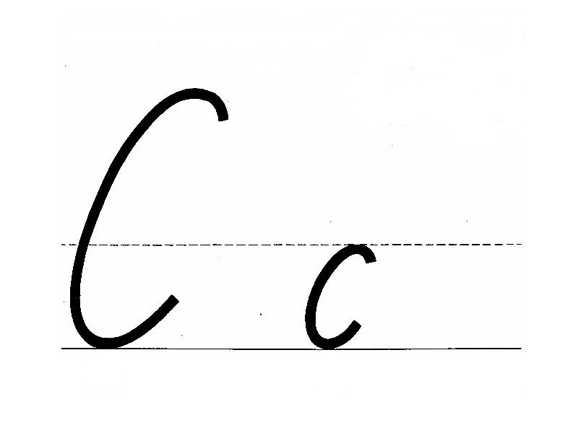

Slide 22
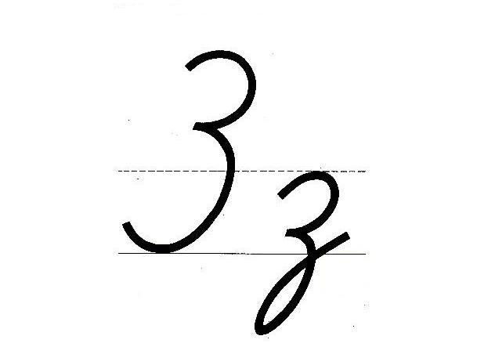

Slide 23
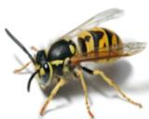
«Осы».
Осы любят сладкое,
К сладкому летят,
И укусят осы,
Если захотят!

Slide 24
Вышел зайчик погулять. Начал ветер утихать. Вот он скачет вниз по склону, Забегает в лес зелёный. И несётся меж стволов, Средь травы, цветов, кустов. Зайка маленький устал. Хочет спрятаться в кустах. Замер зайчик средь травы А теперь замрем и мы!

Slide 25

«Поймай звук».

Slide 26
«Доскажи словечко».

Slide 27
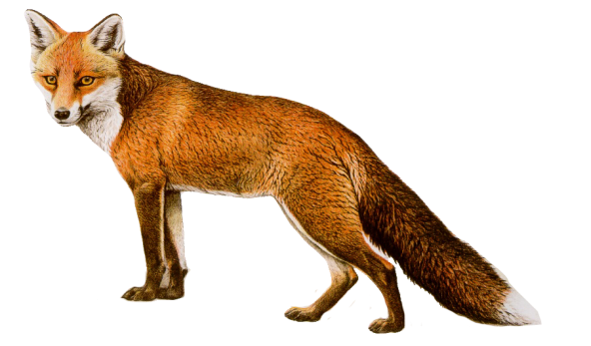
ЛИ
СА
ЗА

Slide 28
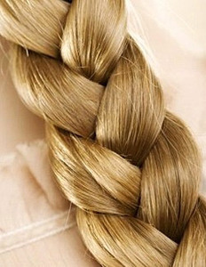
КО
СА
ЗА

Slide 29
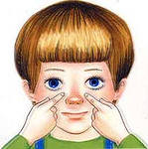
ГЛА
СА
ЗА

Slide 30
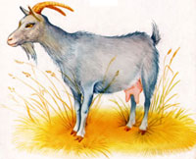
КО
СА
ЗА

Slide 31

ГРО
СА
ЗА

Slide 32

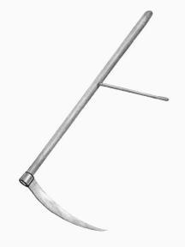
КОЗА
КОСА

Slide 33

«Рассели животных».

Slide 34

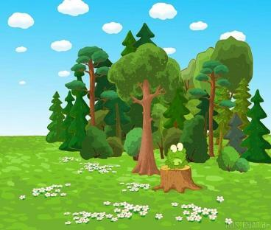
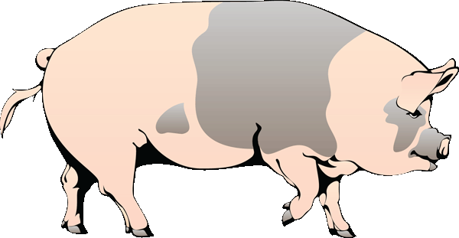
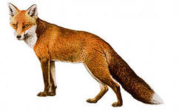
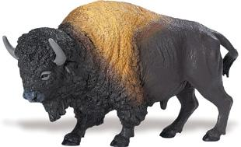
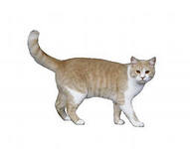

Slide 37
Критерии оценивания:
10 жетонов – «5»,
8 жетонов – «4»,
6 жетонов – «3»,
4 жетона – «2».

Slide 38


